Slide 1
102學年度新生茶會-北區
時間:2013.08.16
地點:台北義派輕鬆

Slide 2
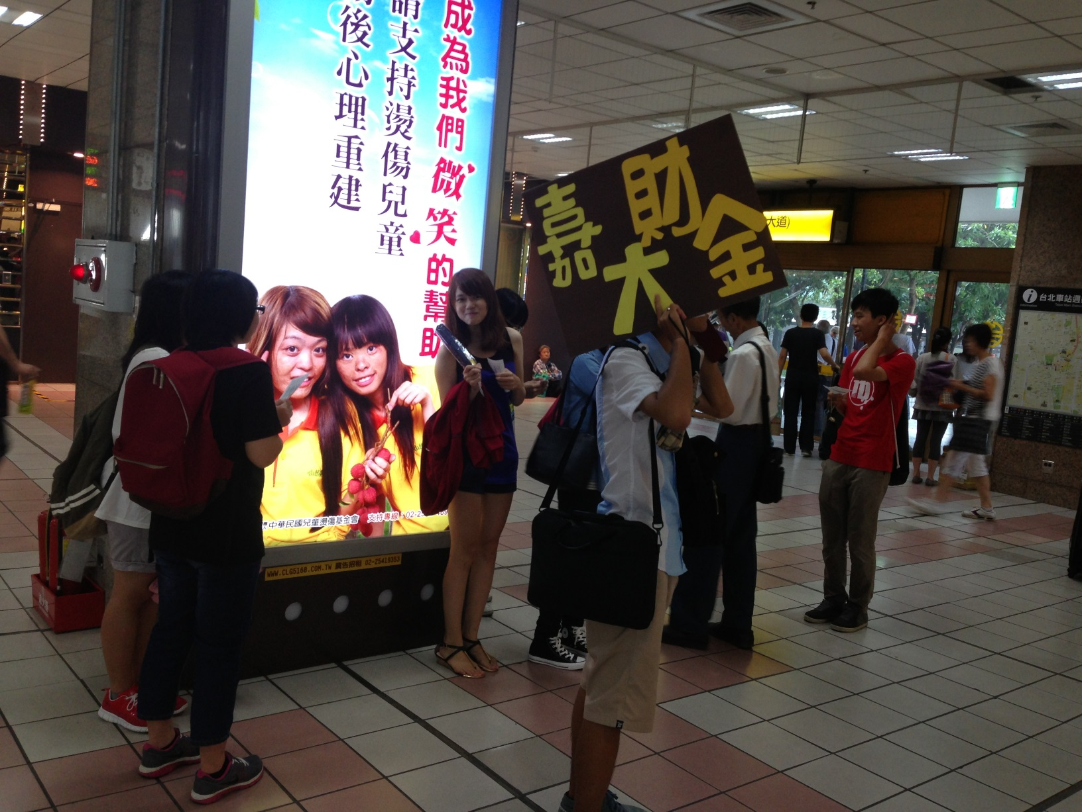

Slide 3
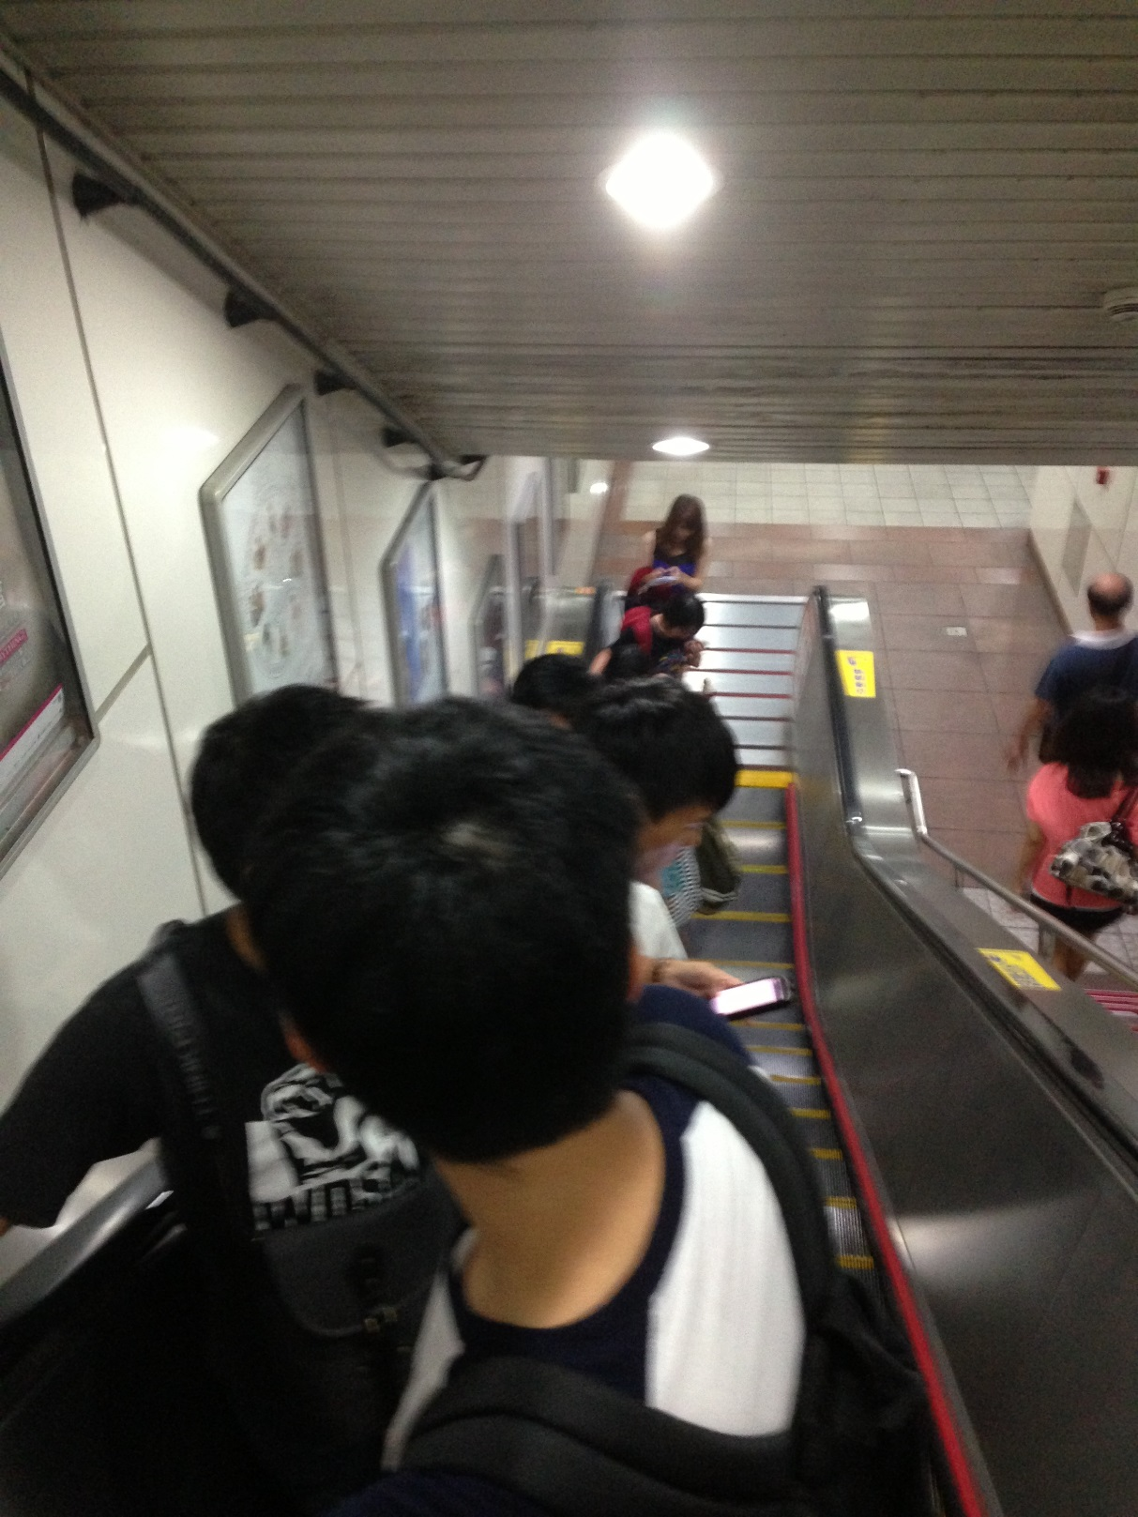

Slide 4
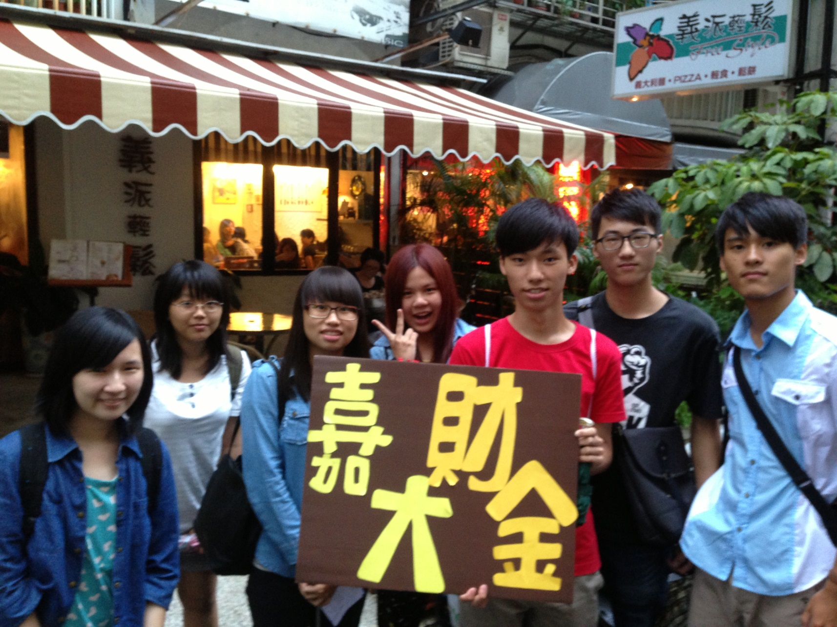

Slide 5
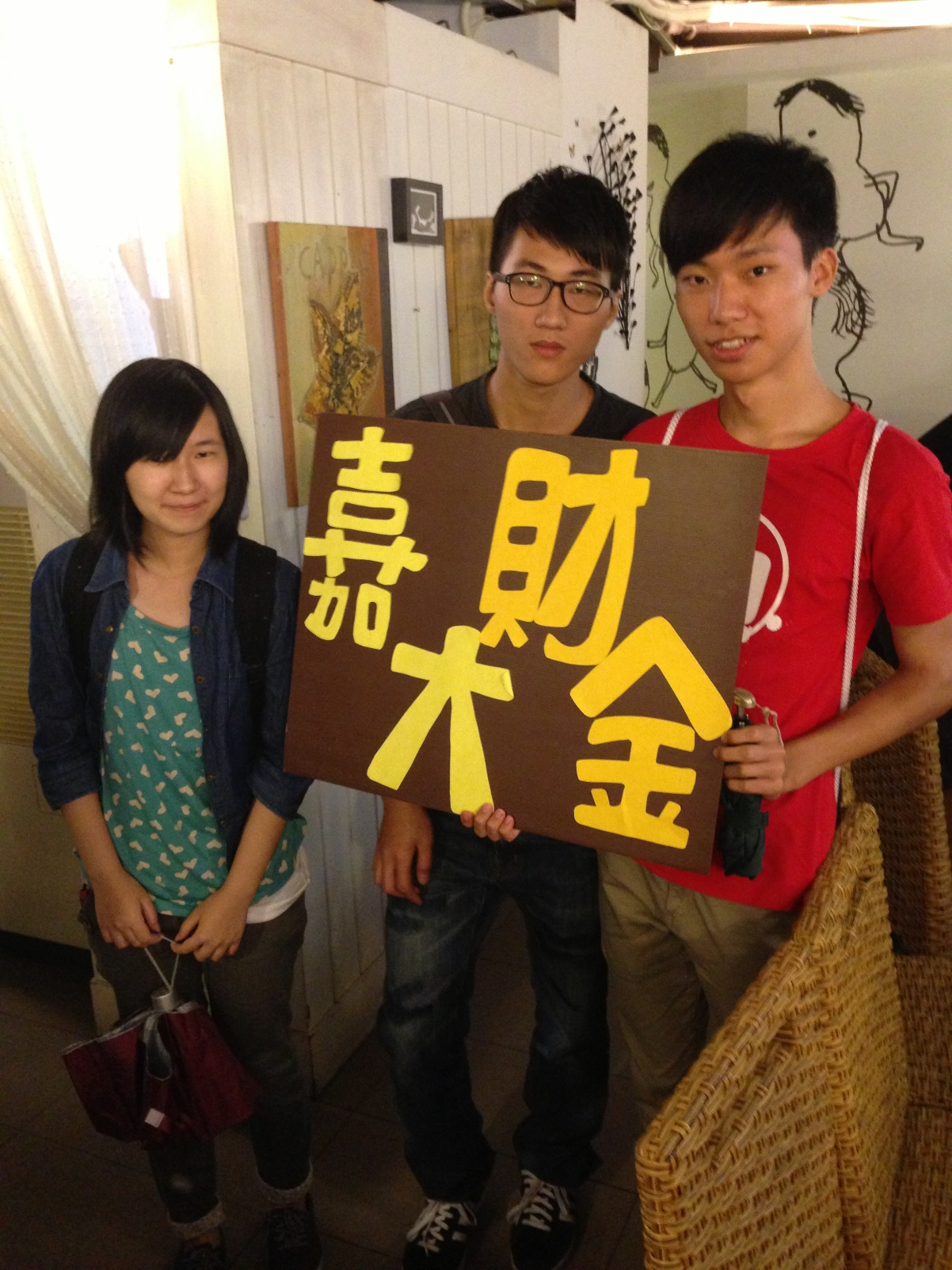

Slide 6
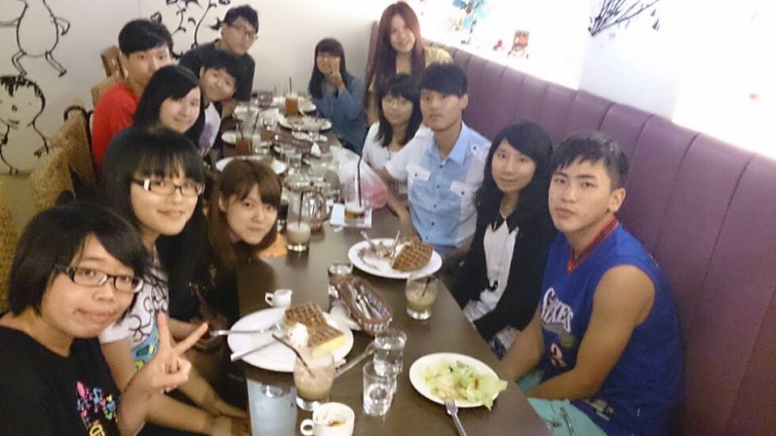

Slide 7
END

